Slide 1

EMPREENDEDORISMO
Luiz Carlos Estraviz Rodriguez
(minhas “credenciais”)

Slide 2

Empreendedorismo surge como necessidade ...

Slide 3

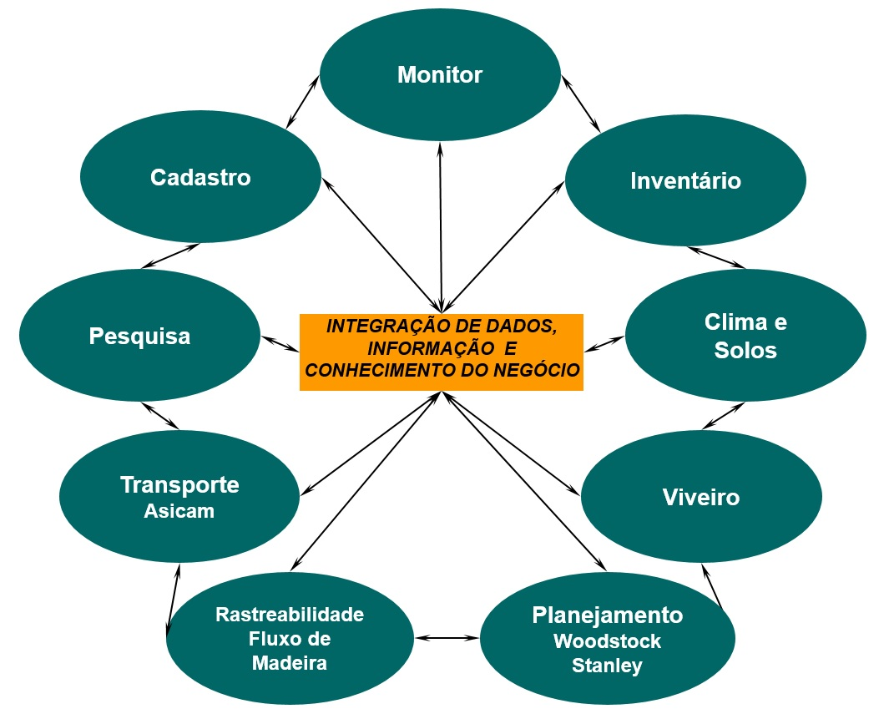
Startup criada em 1999, com transferência da participação em 2006

Slide 4



Empreendedorismo surge como necessidade ...

Slide 5




FAPESP / PIPE
Um sistema de monitoramento ambiental, sócio econômico, operacional e de produção.
Tatiana Mahalem do Amaral
2003/02350-7 / Fase 1: Set/2003 – Fev/2004; Fase 2: Jun/2004 – Mai/2006
Desenvolvimento de um aplicativo mobile para acesso a informações sobre o mercado florestal brasileiro
Tatiana Mahalem do Amaral
2014/22772-8 e 2016/00008-0 / Fase 1: Jul/2015 – Mar/2016; Fase 2: Jun/2017 – Mai/2019
Um sistema integrado para monitoramento e mensuração florestal por meio de telemetria e escaneamento a laser
Esthevan Augusto Goes Gasparoto
2015/15563-6 / Fase 1: Mai/2016 – Jan/2017
Escaneamento laser de baixo custo e processamento de medições 3D em ambientes arbóreos
Eimi Arikawa
2017/27181-6 / Fase 1: 01/03/2019 a 30/11/2019

Slide 6



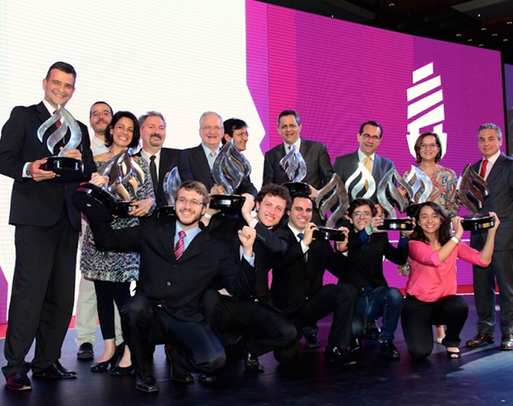
2019

Slide 7
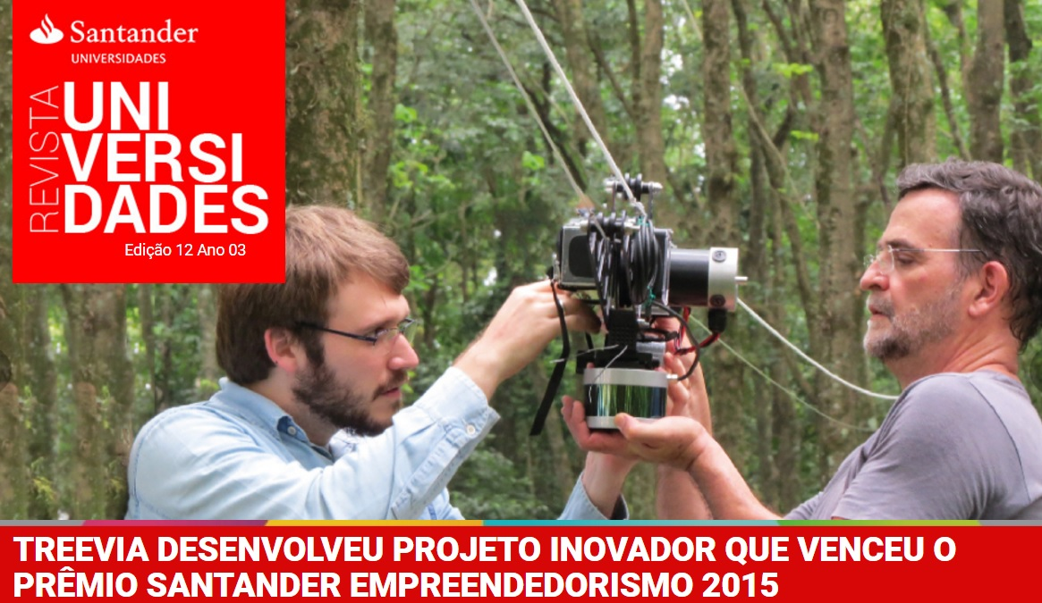


Slide 8

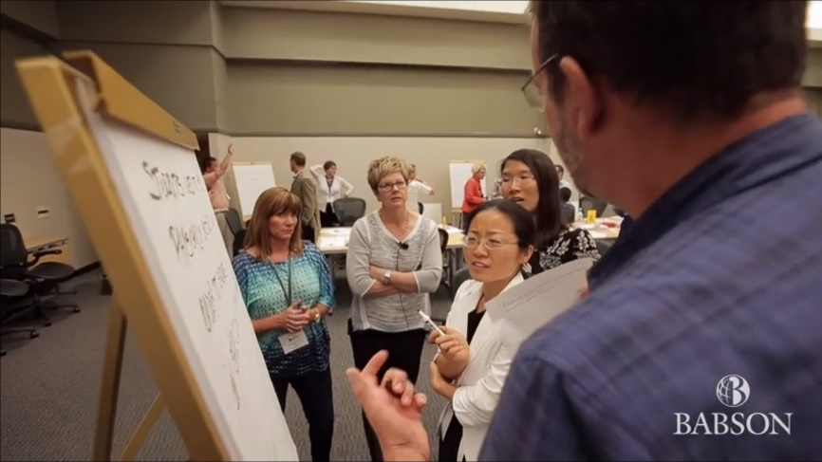
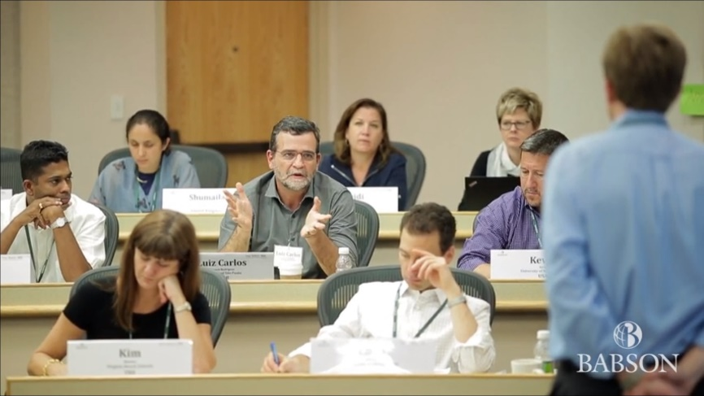
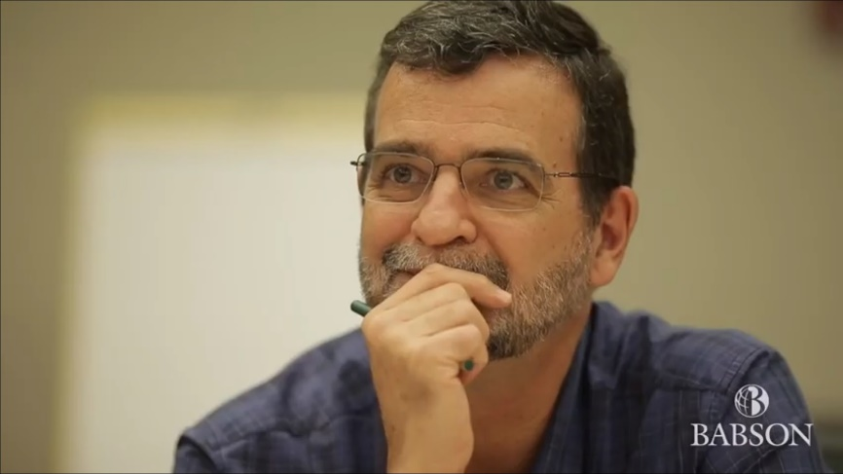
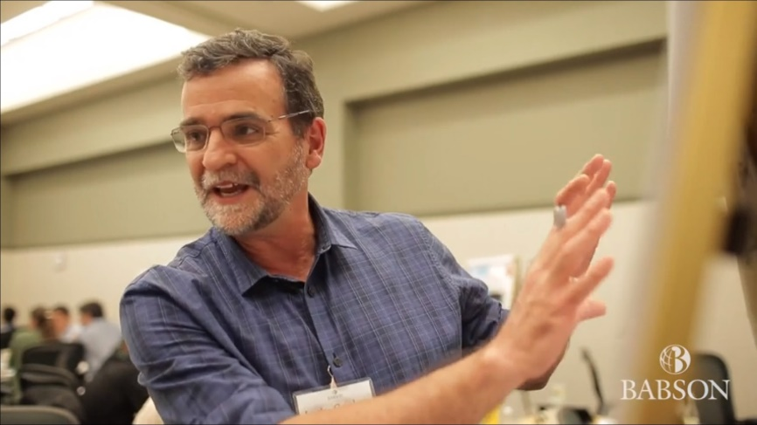
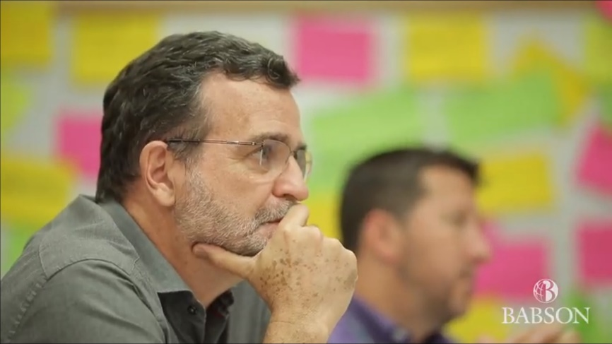
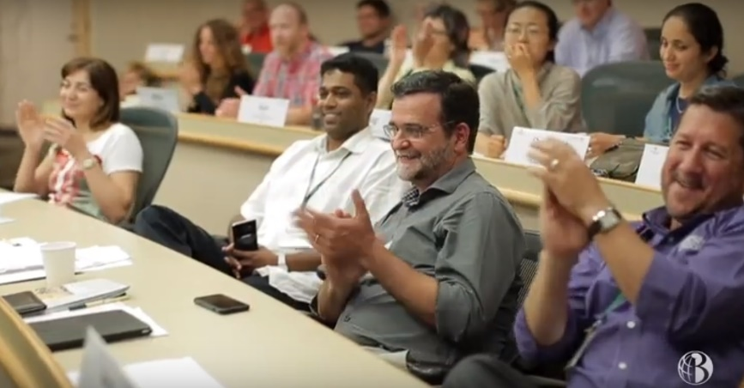

Slide 9
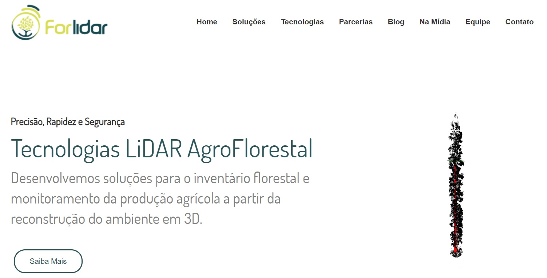

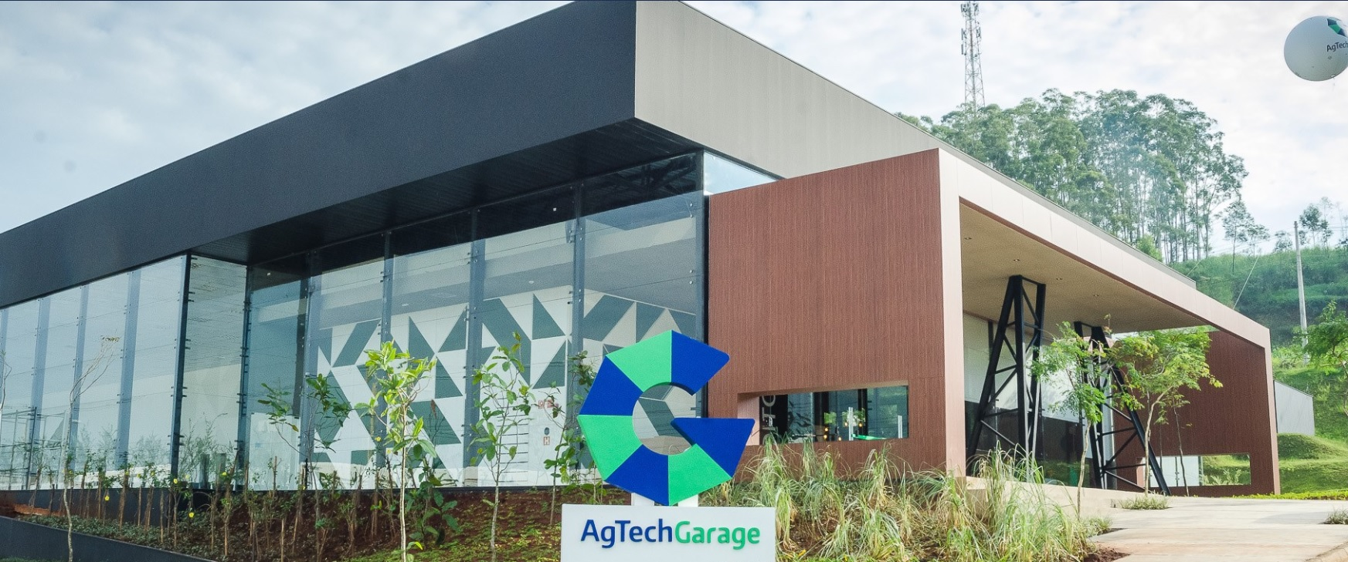
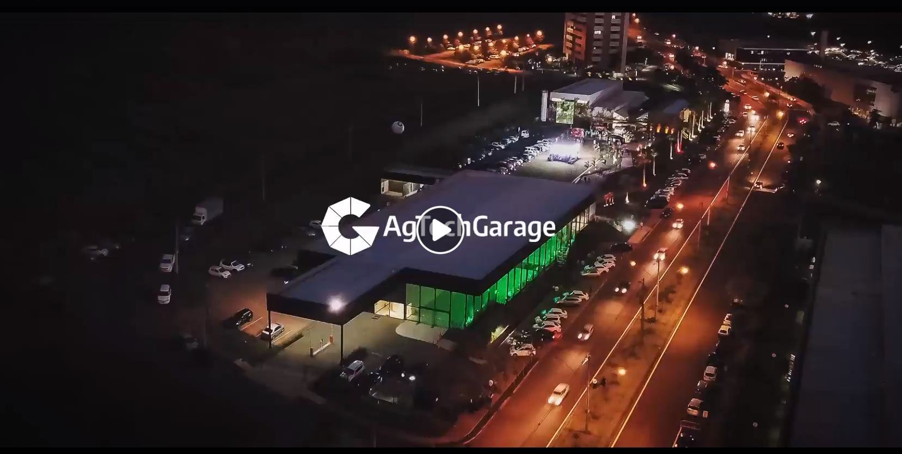

Slide 10
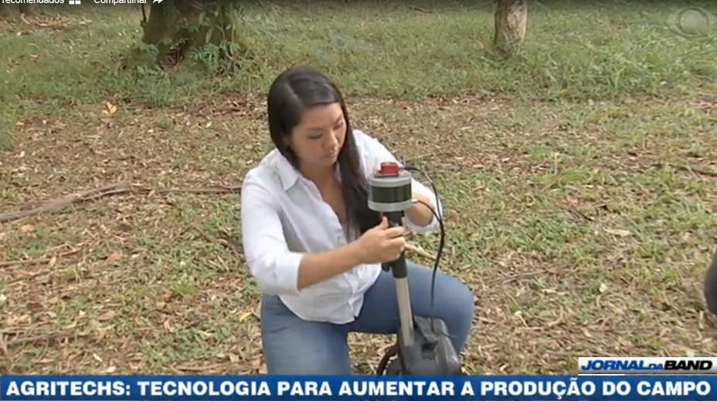
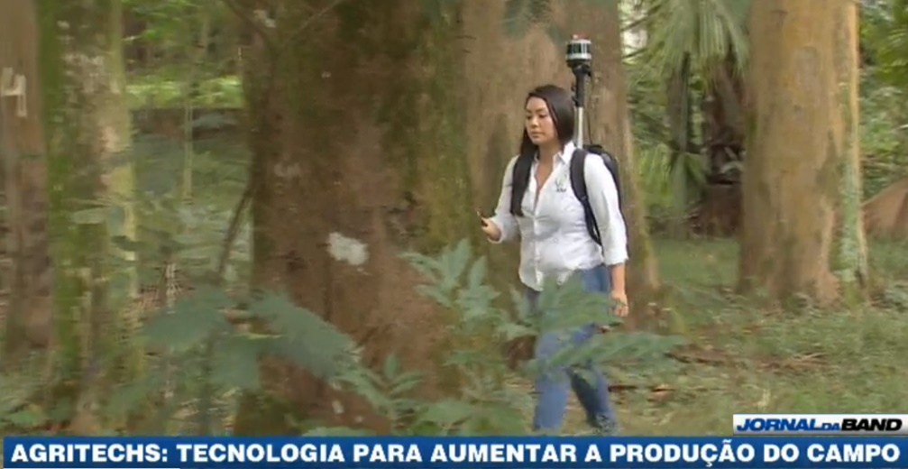
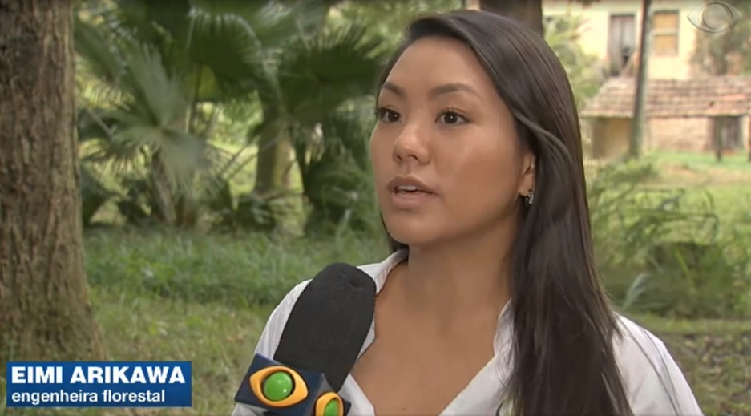

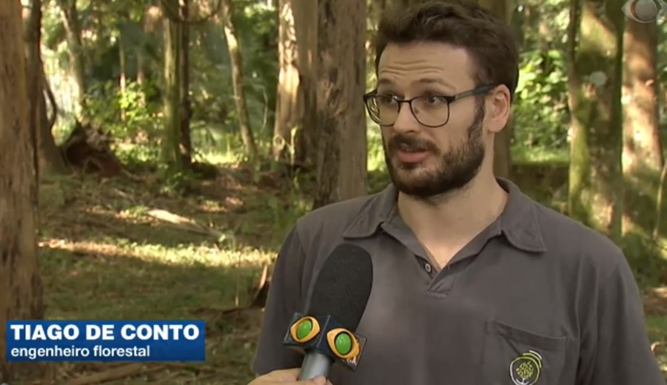
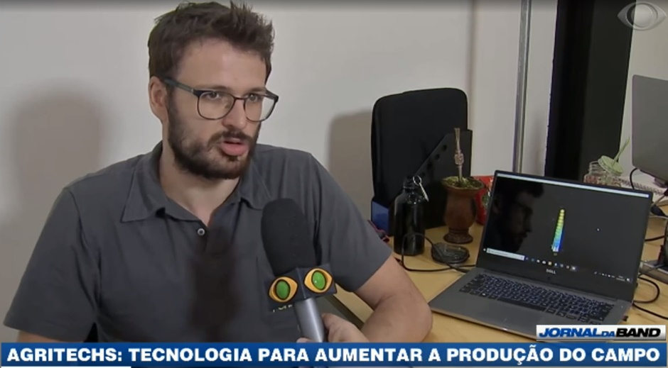
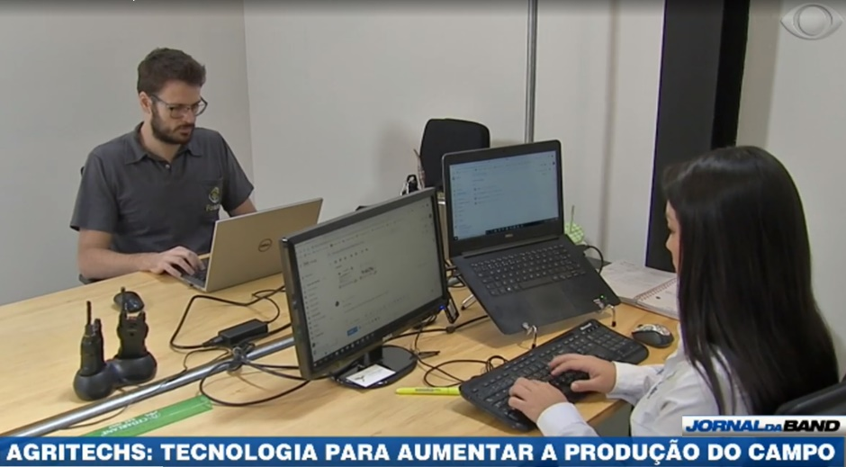

Slide 11
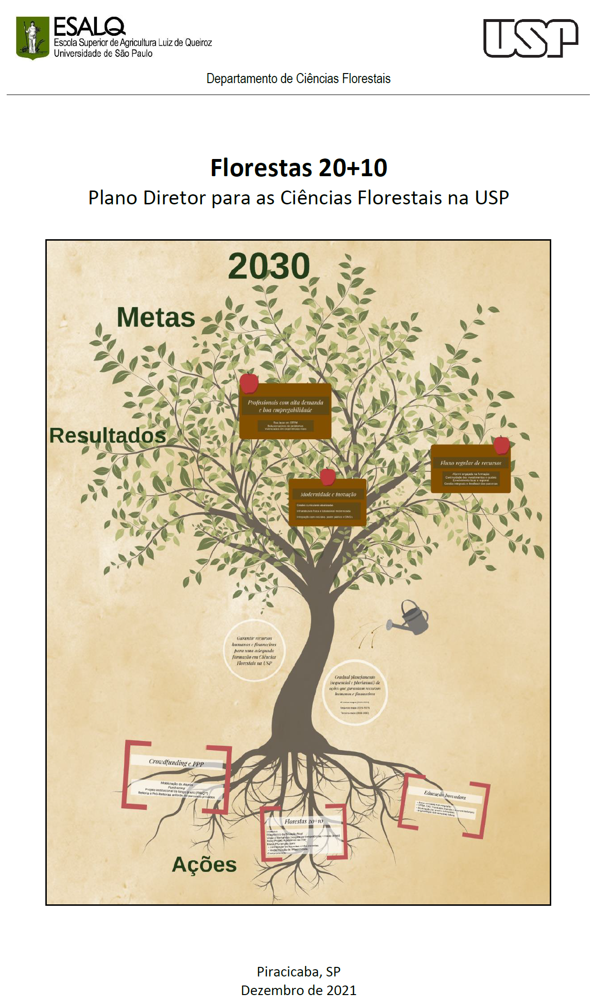
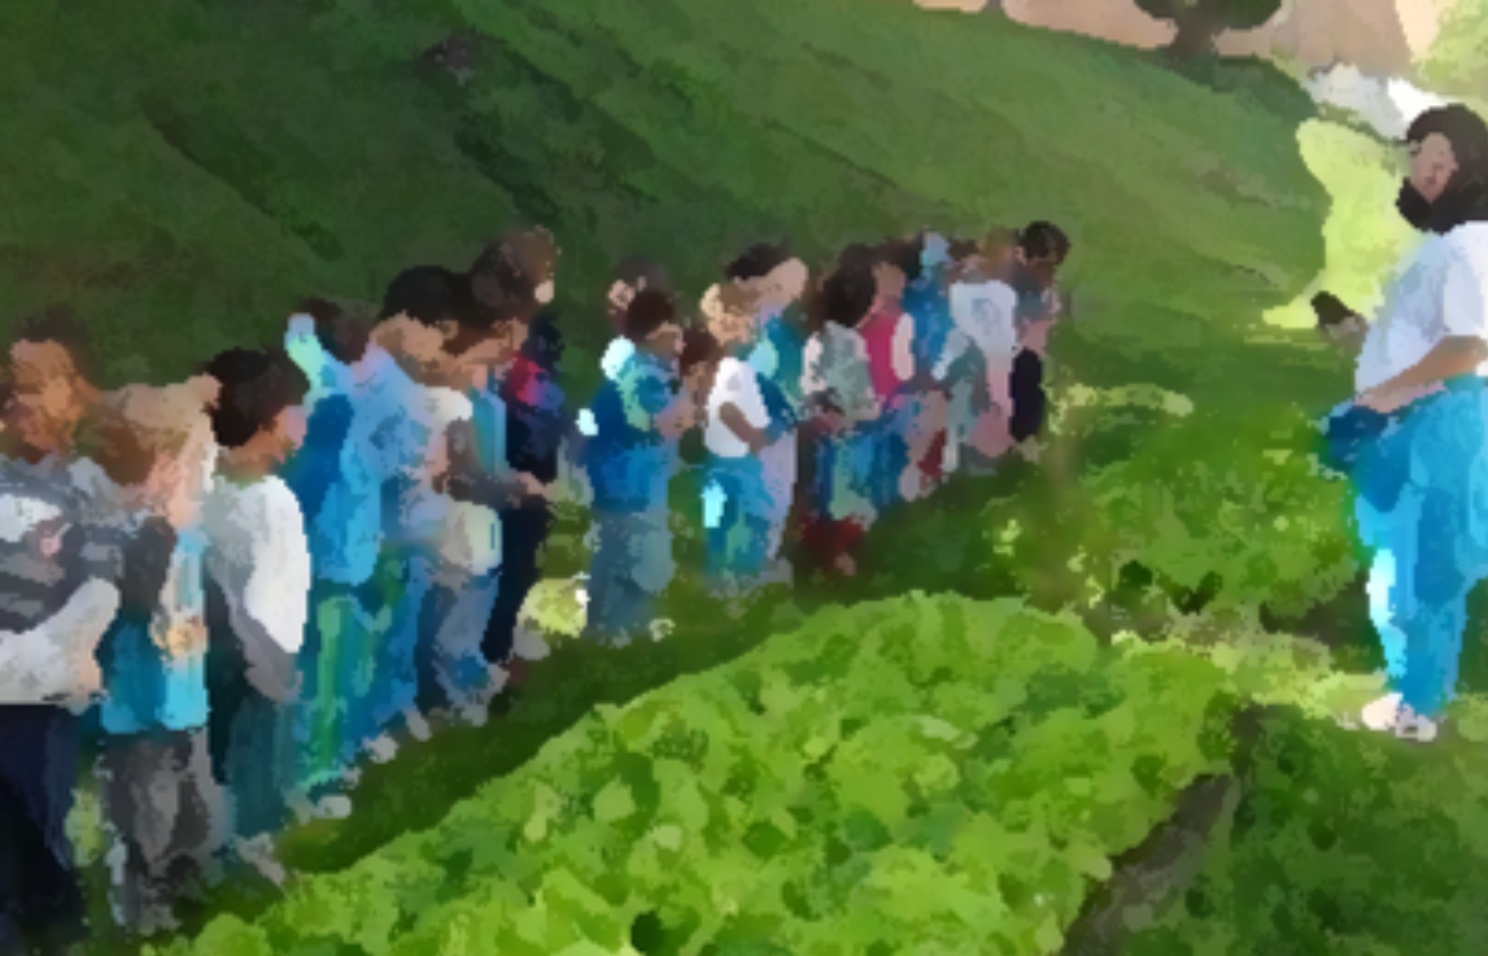
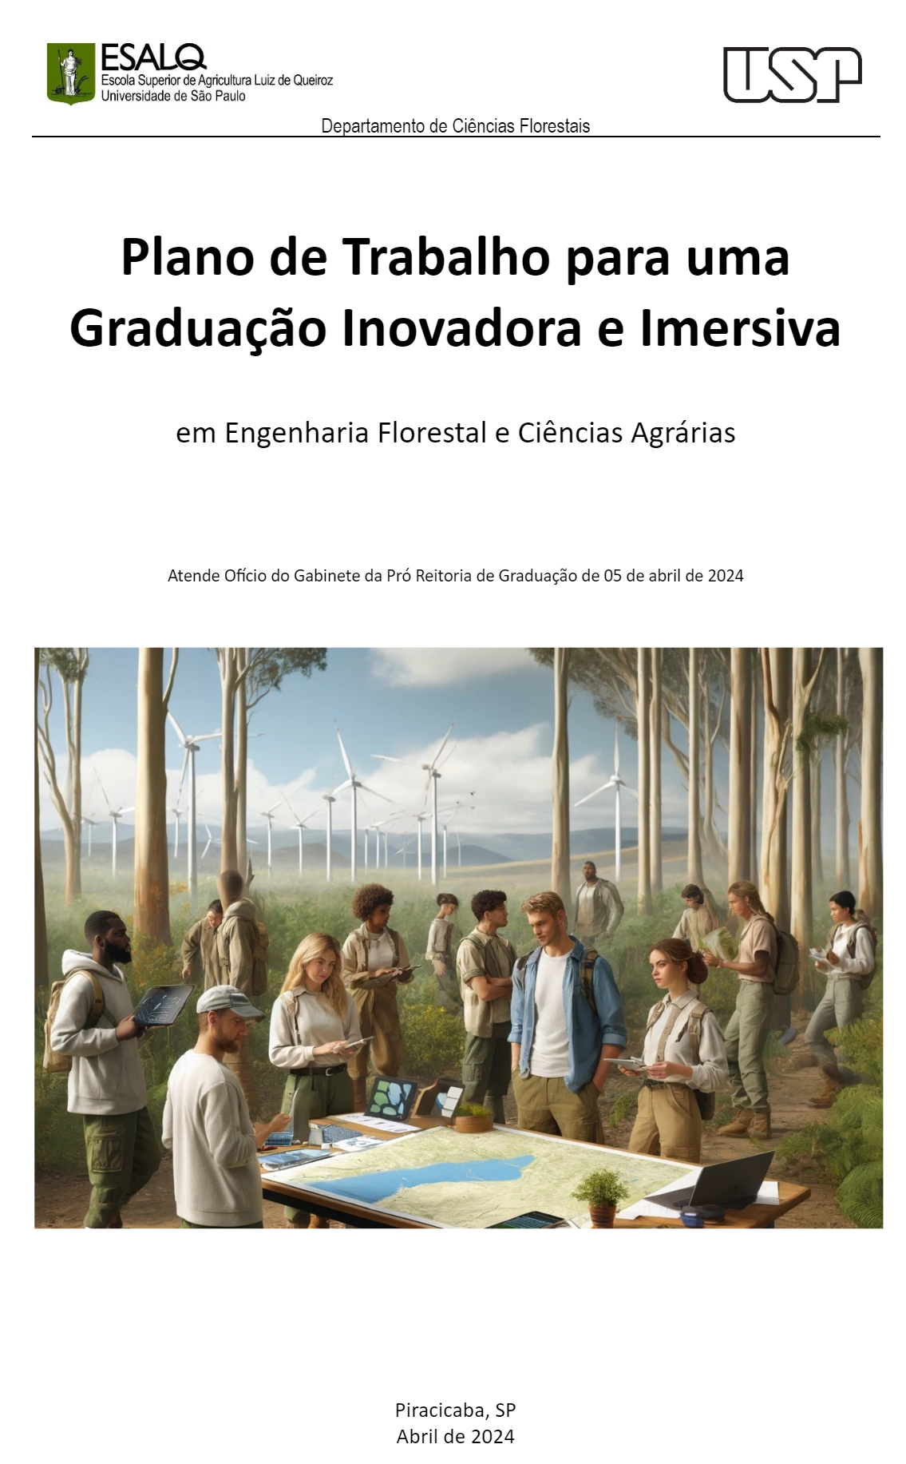

Projeto Hortas Infantis
edital
institucional
crowdfunding
2020
2021
2022
2023
2024
parceria público-privada
Chefia do Departamento de Ciências Florestais da ESALQ-USP

Slide 12
Luiz Carlos Estraviz Rodriguez
LCER@USP.BR

